Slide 1




Nuovi modelli per prendersi cura del paziente:
“Telemedicina e Salute”
SANITÀ DIGITALE E TELEMEDICINA

Slide 2

PROSIT
Sviluppo, applicazione e validazione di PROdotti, Processi e Servizi per la SanITà Digitale

Slide 3
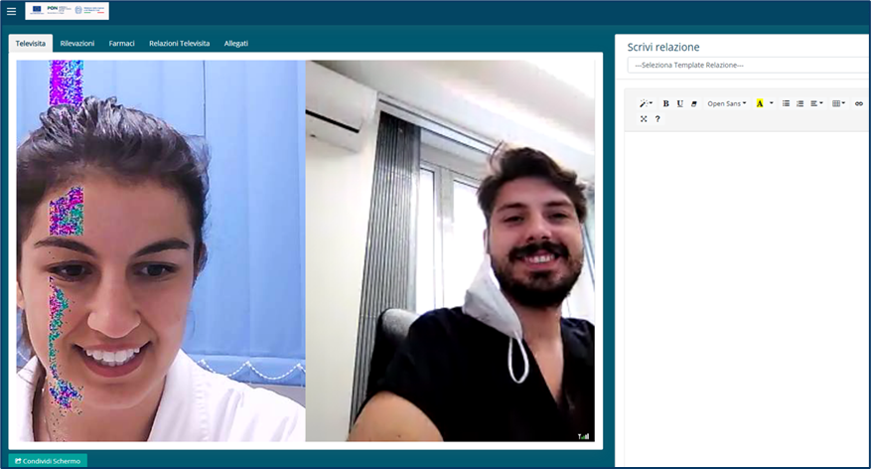
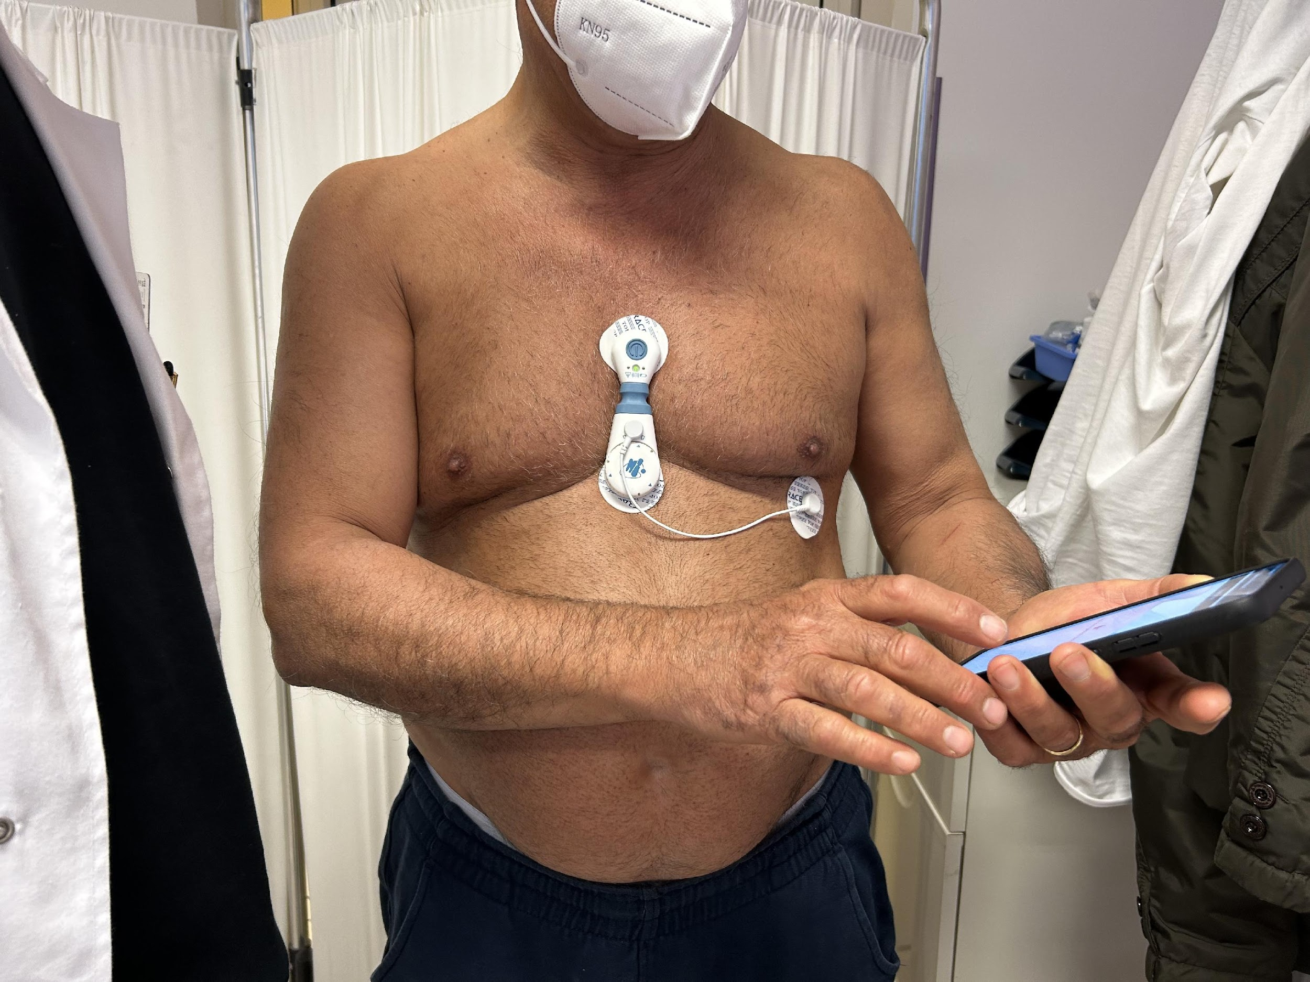
OBIETTIVI
Telemonitoraggio e teleassistenza dei pazienti dopo la dimissione ospedaliera e/o ambulatoriale
Incentivare stili di vita compatibili con la patologia
Ridurre il numero di ospedalizzazioni
Sinergia tra strumenti di uso comune e programmi di cura
PDTA attivati:
Ipertensione arteriosa
Scompenso cardiaco
Fibrillazione atriale e altre Aritmie
Embolia polmonare
Notes:
Il progetto PROSIT ha l’obiettivo di costruire un sistema in grado di adottare modelli di presa in cura che permettano ai pazienti affetti da patologie cardiovascolari, nello specifico ipertensione arteriosa, fibrillazione atriale, aritmie, embolia polmonare e scompenso cardiaco di essere monitorati e assistivi anche a domicilio e di rimanere in contatto con il personale sanitario dopo la dimissione ospedaliera e/o ambulatoriale.
L’endpoint è quello di incentivare stili di vita compatibili con la patologia, una corretta compliance terapeutica ed il monitoraggio dei parametri vitali in modo da poter intervenire tempestivamente in caso di peggioramento dello stato della malattia e recuperare, quando possibile, la stabilità clinica del malato senza la necessità di un ricovero ospedaliero.
Tutto questo attraverso strumenti di uso comune come gli smartphone, semplici da usare e capaci di permettere all’utente un’interazione mediante pochi “touch” o con comandi vocali.
I pazienti arruolati sono stati suddivisi in tre bracci:
Braccio A: utilizzo di app e dispositivo ECG
Braccio B: utilizzo di app
Braccio C: controllo (follow up attraverso visite mediche classiche)

Slide 4
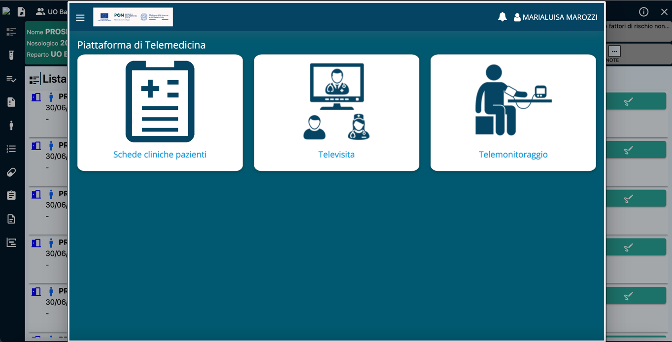
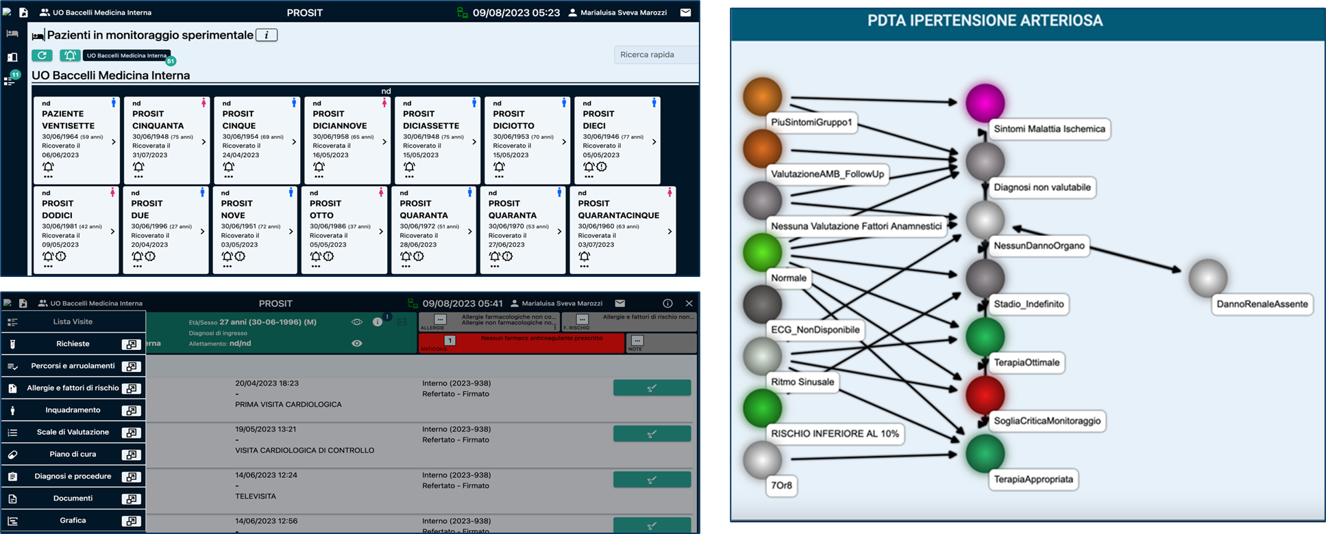
PIATTAFORMA
Notes:
Attraverso l’utilizzo di una piattaforma online, il personale sanitario può valutare il paziente, anche attraverso televisite, e monitorare le sue condizioni cliniche attraverso una vera e propria cartella sanitaria elettronica.
L’utilizzo di PDTA permette l’attivazione di «nodi» che funzionano come alert di suggerimento delle indicazioni più appropriate secondo le ultime linee guida.

Slide 5
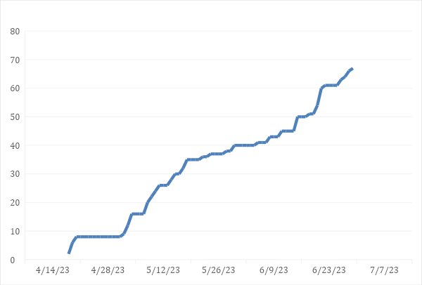
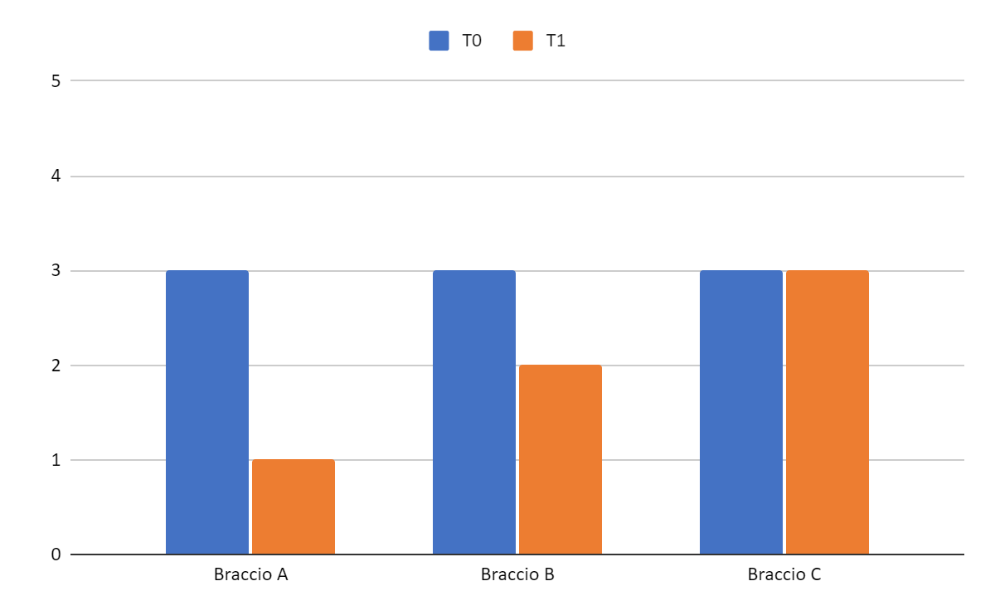
RISULTATI - Miglioramento della qualità di vita già nel
primo mese di follow-up
n. 67 pazienti arruolati nei primi 3 mesi di sperimentazione
Nelle ultime 4 settimane si è sentito calmo e sereno?
asse delle ordinate: 1= sempre, 2= quasi sempre, 3= molto tempo,
4= una parte del tempo, 5= quasi mai, 6= mai
Notes:
Come si può osservare dal grafico, l’incremento dei pazienti arruolati, e quindi interessati alla sperimentazione proposta, è stato crescente e rimasto costante nel tempo. Al 30 giugno il numero di pazienti arruolati era di 67 pazienti.
Oggi conta circa 80 pazienti.
L’istogramma invece mostra la risposta dei pazienti, al momento dell’arruolamento e dopo un mese dall’inizio del follow up, al quesito di uno dei questionari somministrati “Per quanto tempo nelle ultime 4 settimane si è sentito calmo e sereno?”, dove 1= sempre, 2= quasi sempre, 3= molto tempo, 4= una parte del tempo e 5=mai. I dati hanno mostrato che i pazienti arruolati nel braccio C non hanno modificato la loro risposta ad un mese di follow up, invece i pazienti di bracci B (solo app) ed A (app e dispositivo ECG) hanno registrato un miglioramento, addirittura significativo per quanto riguarda i pazienti del braccio A. Pertanto, l’utilizzo del telemonitoraggio ha portato il paziente ad una maggiore serenità nella vita quotidiana.

Slide 6
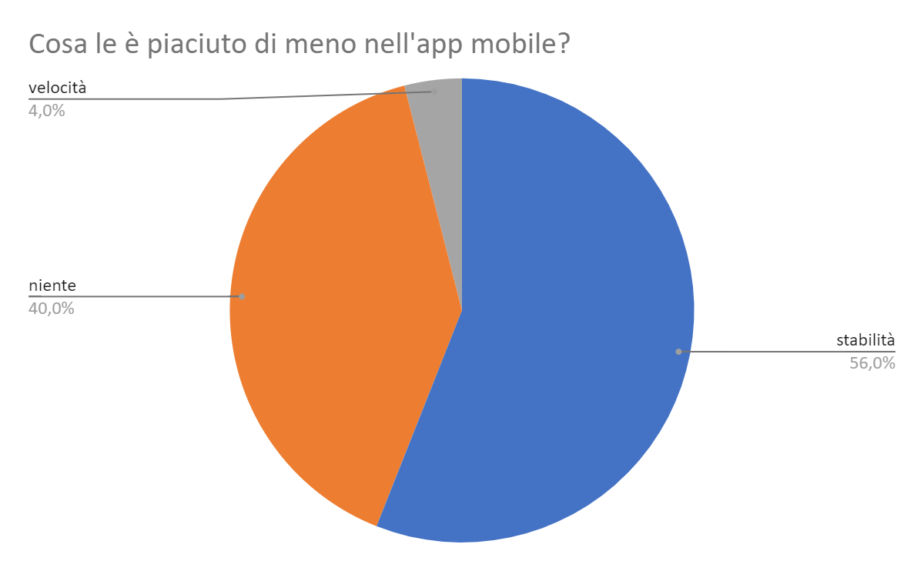
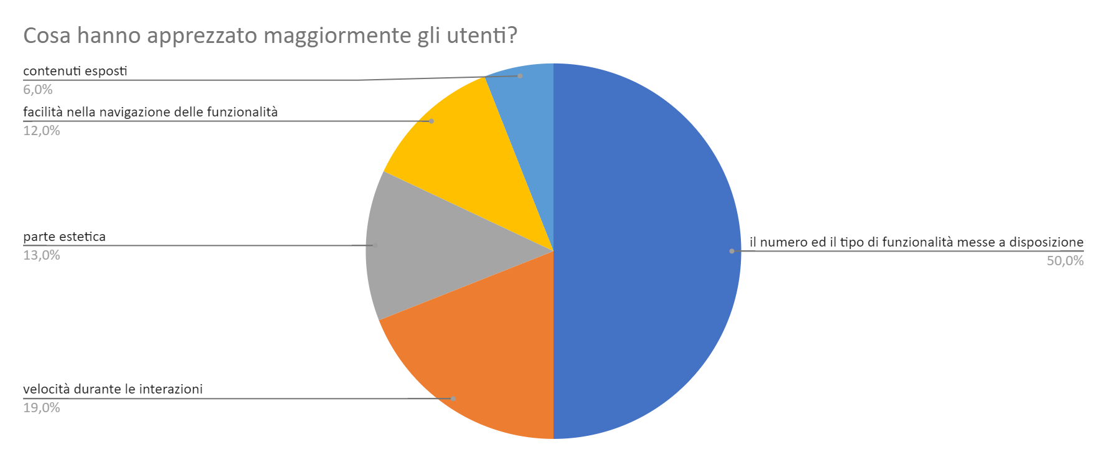
RISULTATI
Tutti i pazienti hanno dichiarato che il programma di telemonitoraggio e la televisita con ECG sono strumenti da promuovere e che essi hanno avuto effetti positivi sulla propria qualità di vita.
Notes:
Tale studio ha aperto le porte e la mente degli utenti verso un futuro in cui l’alfabetizzazione digitale risulterà di gran supporto nell’accesso alle cure ed alle terapie dei pazienti, ma anche ai clinici. Il numero di pazienti arruolati ha rispettato le aspettative attese, rappresentando un grande sprone verso un futuro propositivo, perché i pazienti sono pronti ad accettare un nuovo metodo per accedere alle cure e per essere seguiti dai clinici, un metodo che unisca il vecchio e il nuovo e sia al passo con i tempi. Anche i questionari compilati dai pazienti seguono lo stesso filone; nonostante i piccoli problemi riscontrati nel corso della sperimentazione, tutti i pazienti arruolati ritengono che il programma di telemonitoraggio e la televisita siano da promuovere e che essi abbiano effetti positivi sulla propria salute. Certamente potranno essere eseguite azioni migliorative sui software, come suggerito anche dagli stessi pazienti che lo hanno utilizzato, ma questo non nega il grande punto di partenza che questa tecnologia rappresenta.

Slide 7
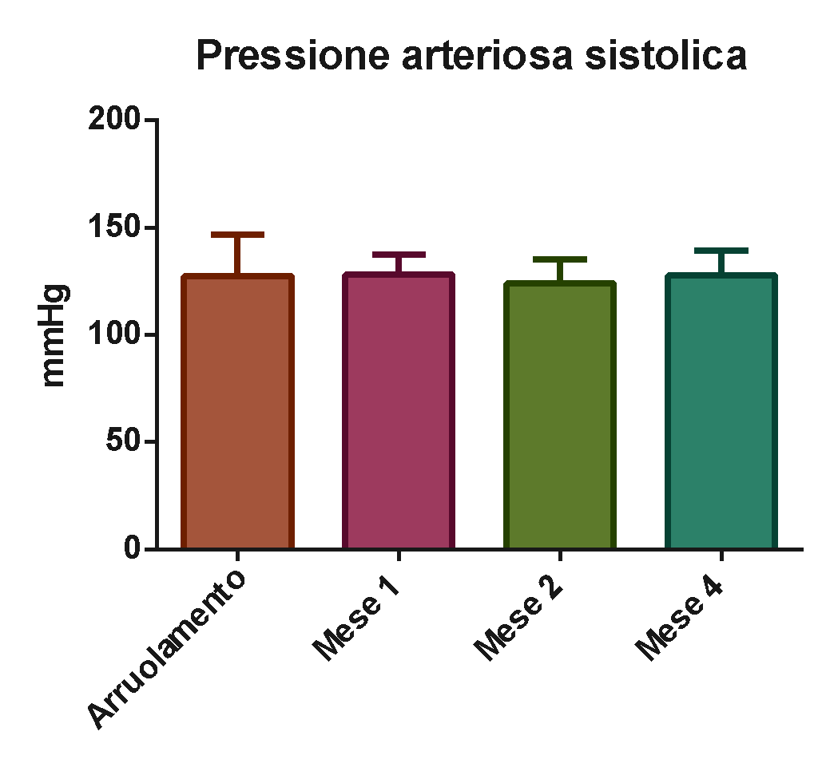
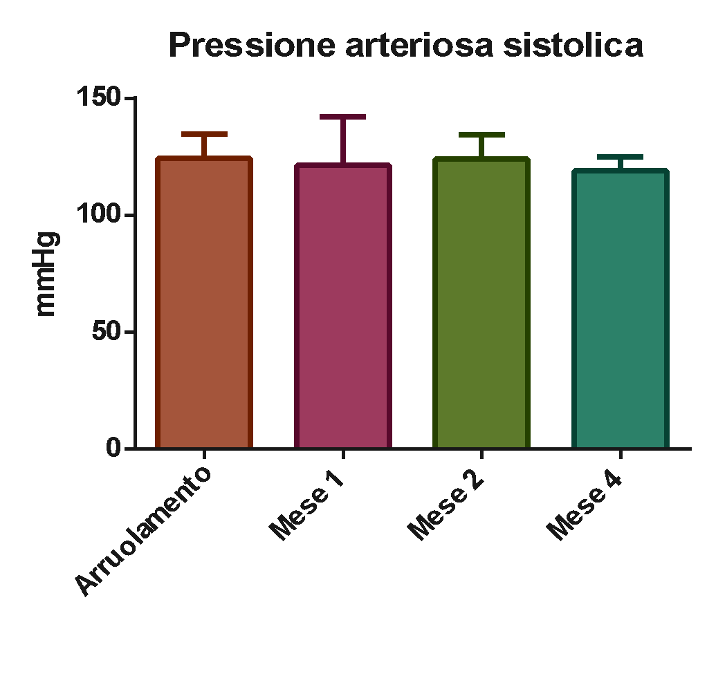
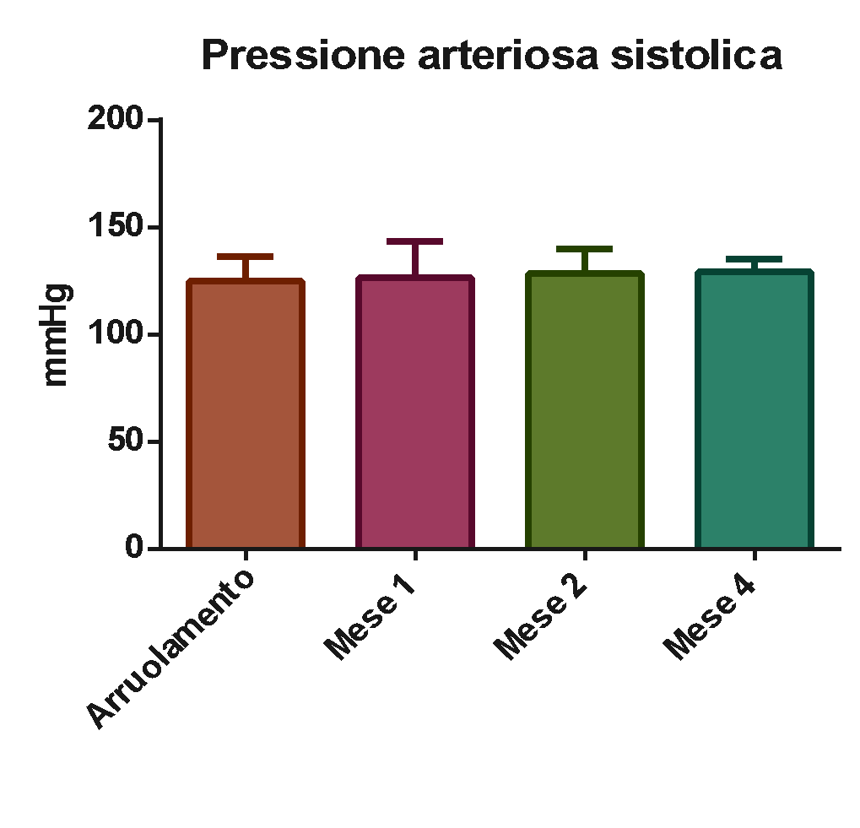
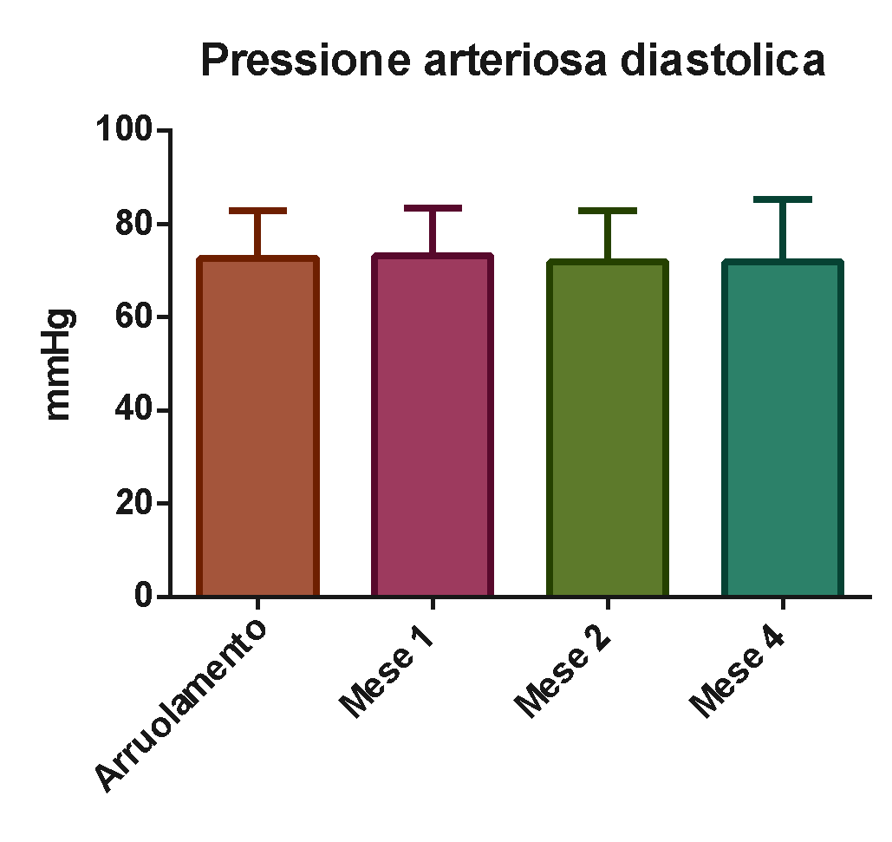
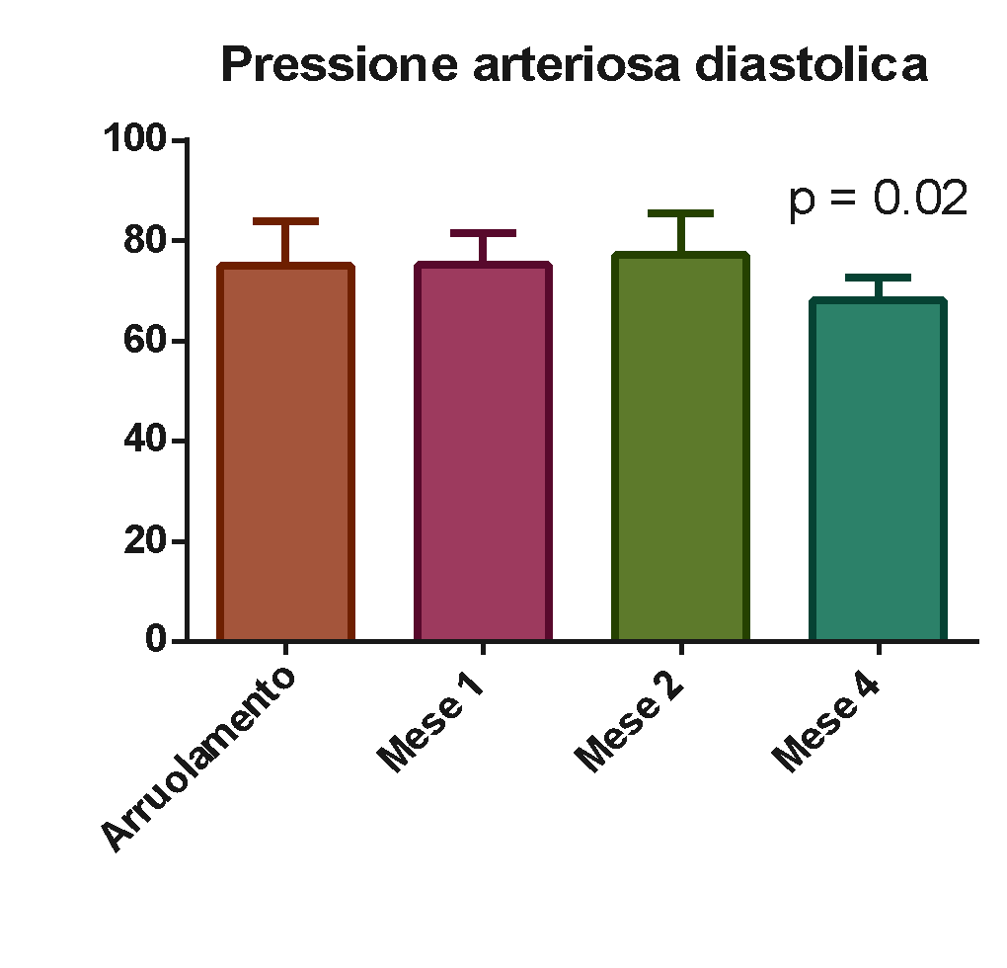
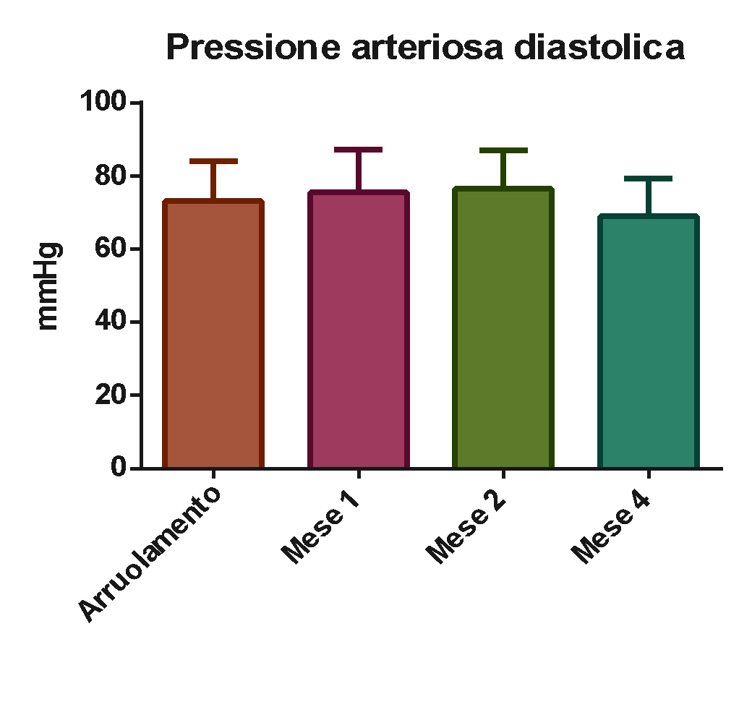
RISULTATI – CONTROLLO PRESSORIO: Miglioramento della Pressione Arteriosa Diastolica al Tempo 1 nel Braccio B.
BRACCIO A
BRACCIO B
BRACCIO C
08/07/2024
7

Slide 8
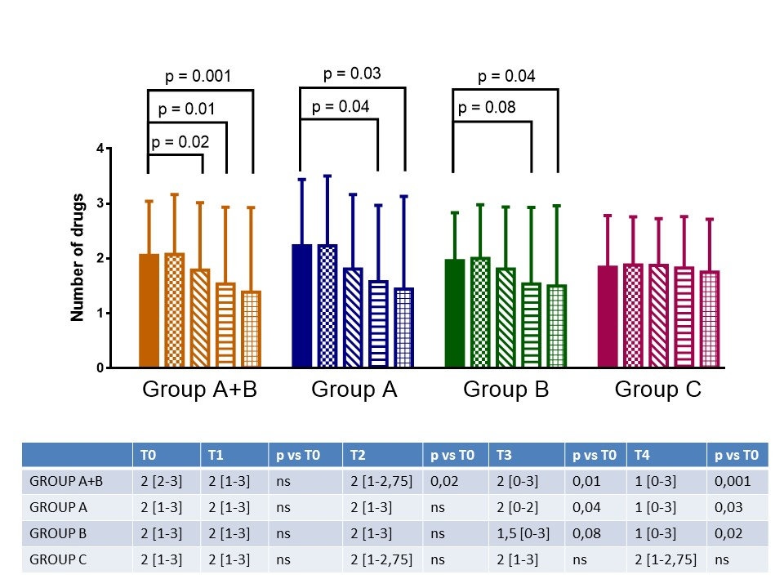
RISULTATI – SPESA FARMACEUTICA: il numero dei farmaci assunti dai pazienti nei bracci sperimentali A e B si riduce. Le dosi aumentano invece nel braccio controllo C

Slide 9

PROGETTO VISAD: VIVERE MEGLIO: SOLUZIONI INNOVATIVE PER L'ASSISTENZA SANITARIA A DOMICILIO,
ID n. ECS00000017 THE” – Tuscany Health Ecosystem- Spoke 10 CUP J13C22000420001 PNRR, Missione 4 “Istruzione e Ricerca”
Human Activity Recognition (HAR) - Dati Smartphone
Attività di Movimento di Base: Camminare, Correre, Stare in piedi, Saltare, Sedersi, Alzarsi, Sdraiarsi, Alzarsi da sdraiati.
Attività di Mobilità su Mezzi: Guidare l’auto, in bicicletta

Slide 10
DATI ESTRAIBILI
Parametri Vitali
7.Peso: Il peso corporeo può essere registrato manualmente dall'utente, ma non viene misurato automaticamente dallo smartphone.
Sonno
8.Durata del Sonno: Monitoraggio dei periodi di inattività del telefono, se posizionato vicino all'utente durante la notte.
Nutrizione
9.Assunzione di Calorie e Macronutrienti: Registrati manualmente dall'utente tramite apposite funzioni.
Posizione e Movimento
10.Tracciamento GPS: Percorsi e localizzazione tramite GPS per attività all'aperto come camminata, corsa e ciclismo.
11.Altitudine: Informazioni sull'altitudine durante le attività all'aperto, basate sui dati GPS.
Attività Fisica
Tipo di Attività: Camminata, corsa, ciclismo, nuoto, ecc.
Durata dell'Attività: Tempo totale dedicato a una specifica attività.
Calorie Bruciate: Calorie totali bruciate durante un'attività.
Distanza Percorsa: Distanza totale coperta durante un'attività.
Velocità: Velocità media e massima durante un'attività.
Passi: Numero di passi compiuti.

Slide 11
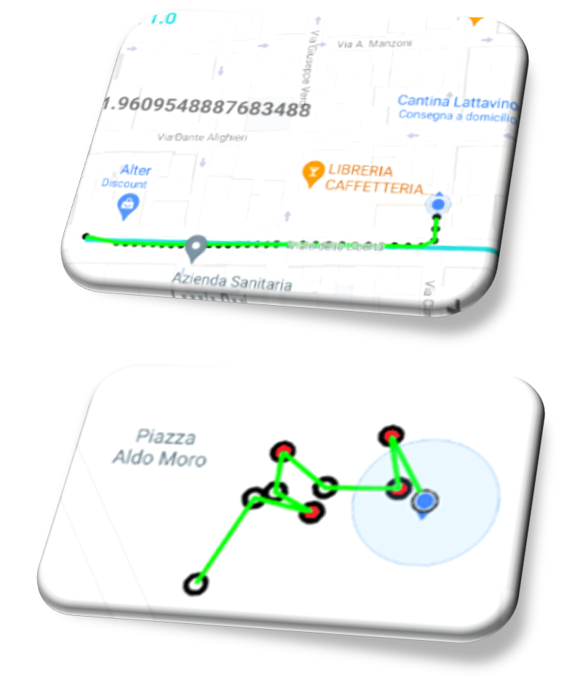
Decadimento cognitivo, riduzione della memoria
Il Wandering Recognition
Modulo "With Knowledge": grazie ad un algoritmo di similarità chiamato C-SIM, permette di determinare se l'utente sta percorrendo uno dei percorsi precedentemente inseriti (o simili)
Modulo "Without Knowledge": senza la conoscenza dei percorsi usuali, è in grado di rilevare anomalie nel percorso
Modulo "Anomalie orarie": attiva l'allarme se l'individuo, oltre il limite di tempo preimpostato, è fuori casa.
Progetto VISAD: Vivere Meglio: Soluzioni Innovative per l'Assistenza Sanitaria a Domicilio, Progetto Codice identificativo ECS00000017 dal titolo THE” – Tuscany Health Ecosystem- Spoke 10 CUP J13C22000420001 nell’ambito del PNRR, Missione 4 “Istruzione e Ricerca”

Slide 12
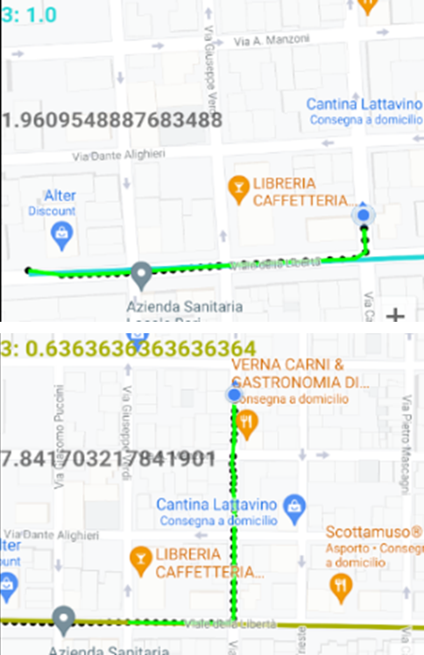
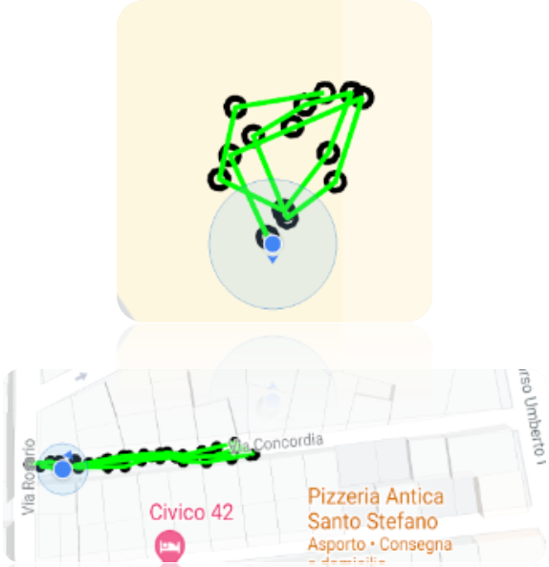
Valutazione dei risultati: Test euristici sui moduli con e senza conoscenza
Example Module with knowledge
Example Module without knowledge

Slide 13


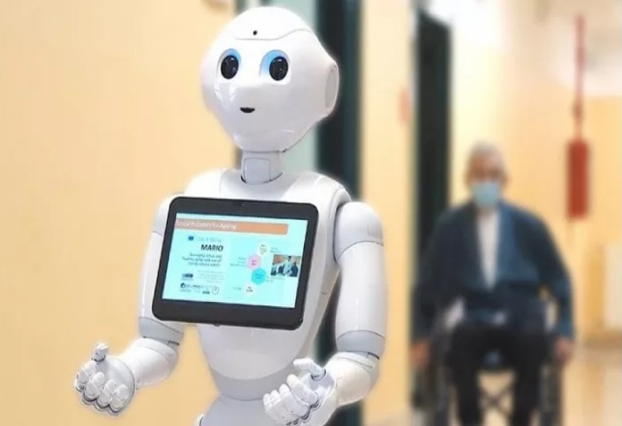
Progettualità di AmICA
ATTIVITA’ DI RICERCA
(interdisciplinarità, integrazione, interazione, convergenza di culture)
Big Data System di raccolta dati di piattaforme di telemedicina su scala europea, nazionale e regionale
Piattaforme di Intelligenza Artificiale applicabili a diverse patologie e cronicità
Nanomedicina (“drug delivery e biosensing”)
Medicina di precisione
Telediagnosi e piani terapeutici assistiti a controllo remoto
Image processing avanzato per l’analisi della vascolarizzazione
Malattie rare (Immunodeficienze)
Rete di centro calcolo di interesse nazionale (“Parallel computing”)
Rete mobile Point of Care
Robotica medicale e teleriabilitazione assistita

Slide 14

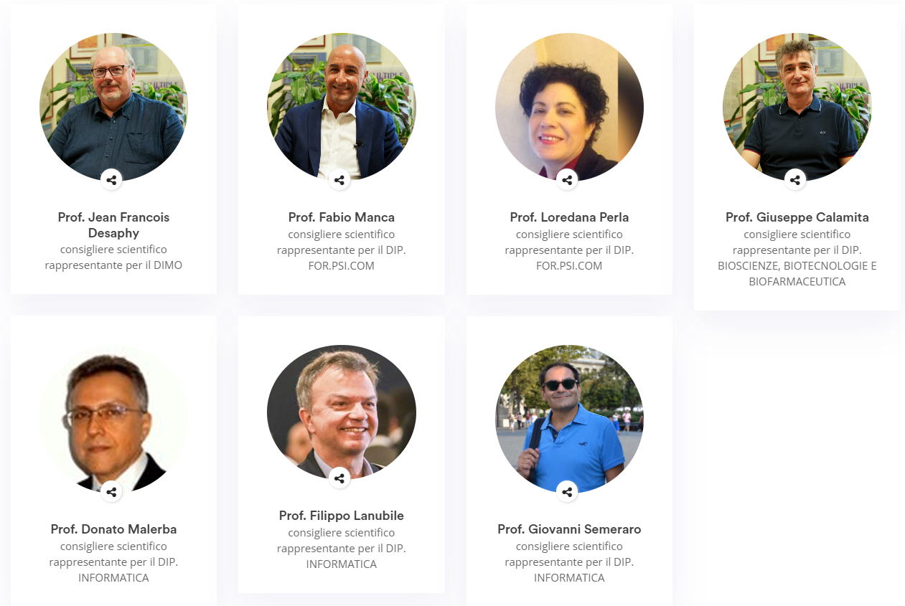
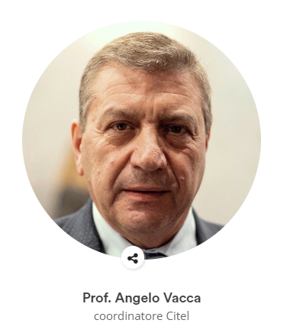
Grazie per l’attenzione!
Il Consiglio Scientifico
Il Coordinatore

